Slide 1
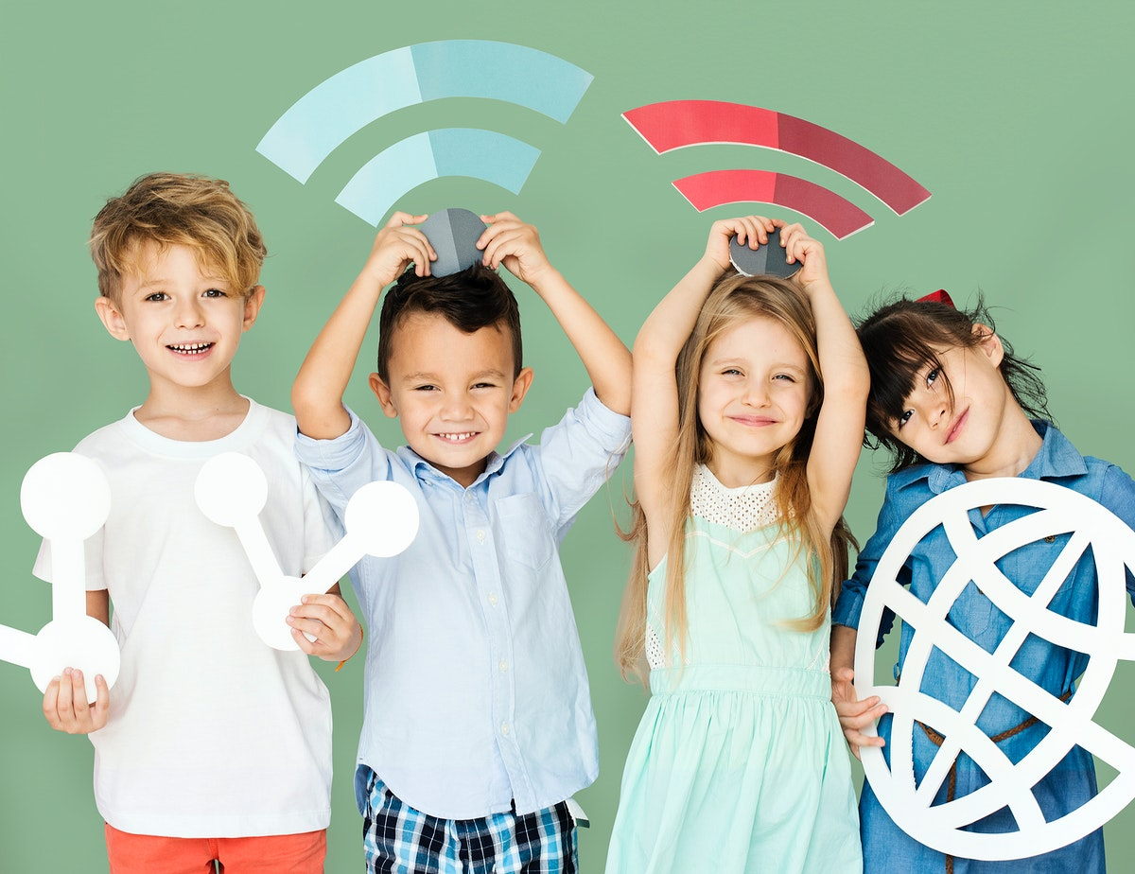
UZORNO PONAŠANJE NA INTERNETU

Slide 2
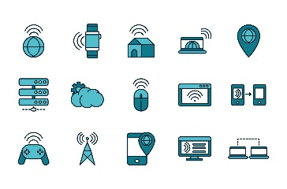
INTERNET
Koje su tvoje prve asocijacije, misli, ideje i osjećaji uz napisani pojam?

Slide 3

RAZREDNA PRAVILA
Čemu nam služe razredna pravila?
Zašto se trebamo pridržavati razrednih pravila?
Bismo li svi trebali težiti poštivanju razrednih pravila?
Važno je pridržavati se pravila kako bi razred kao zajednica mogao najbolje funkcionirati i kako bi svi mogli imati najviše koristi od boravka u njemu.

Slide 4
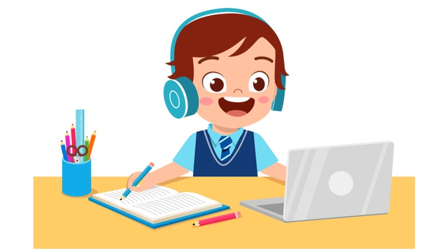
INTERNET
Za što se sve koristiš Internetom?
Imamo li jednaka prava u virtualnom i stvarnom svijetu?
Trebamo li se i na Internetu ponašati pristojno i poštivati druge?
Što misliš jesu li sve informacije na Internetu točne?
Jesu li ti poznata neka pravila ponašanja na Internetu?

Slide 5
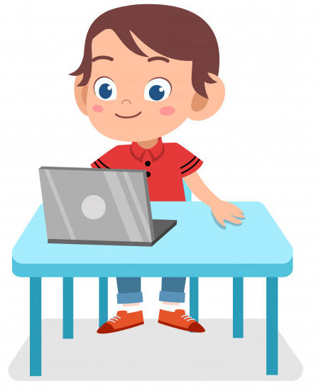
PRAVILA PONAŠANJA NA INTERNETU
Važno je biti pristojan.
Uvijek se predstavi.
Komuniciraj samo s ljudima koje poznaješ u stvarnom svijetu.
Uvijek pitaj roditelje za dopuštenje prije nego odeš online.
Čuvaj svoje osobne podatke.
Poštuj privatnost drugih.
Nikada nemoj slikati nekoga pa objaviti slike bez dopuštenja.
Ništa ne objavljuj dok si ljut/ljuta.

Slide 6
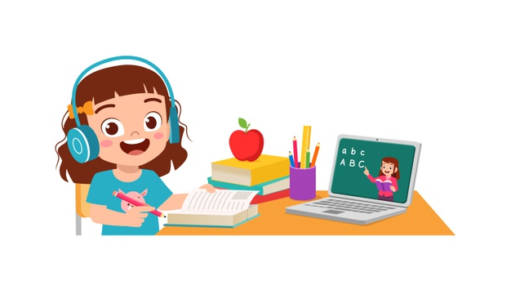
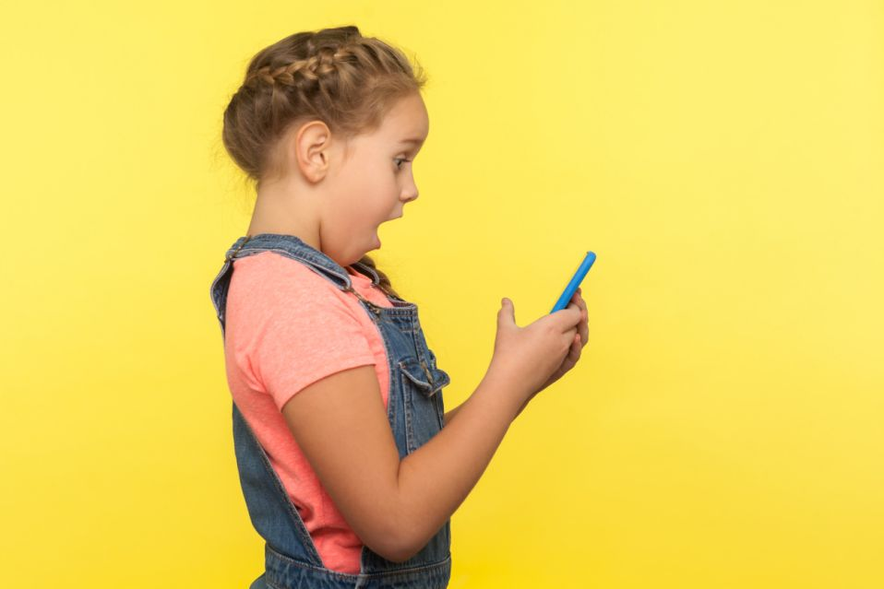
ZADATAK
Ilustriraj neko od pravila ponašanja na internetu.

